Slide 1

一维数组
本讲大纲
1.声明一维数组
2.一维数组的元素
3.初始化一维数组
支持网站：www.mrbccd.com

Slide 2
声明一维数组
在程序设计中，将同一数据类型的数据按一定形式有序的组织起来，这些有序数据的集合就称为 数组。一个数组有一个统一的数组名，可以通过数组名和下标来唯一确定数组中的元素。
一维数组的声明形式如下：
数据类型 数组名[常量表达式]
例如：
int a[10]; //声明一个整型数组，有10个元素
char name[128]; //声明一个字符数组，数组有128个元素
float price[20]; //声明一个浮点数组，数组有20个元素
使用数组的说明：
（1）数组名的定名规则和变量名相同。
（2）数组名后面的括号是方括号，方括号内是常量表达式。
（3）常量表达式表示元素的个数，即数组的长度。
（4）定义数组的常量表达式不能是变量，因为数组的大小不能动态定义。
int a[i]; //不合法

Slide 3
一维数组的元素
数组元素一般形式如下：
数组名[下标]
例如：
int a[10]; //声明数组
a[0]、a[1]、a[2]、a[3]、a[4]、a[5]、a[6]、a[7]、a[8]、a[9]，是对数组a中10个元素的引用。
一维数组元素的说明：
（1）数组元素的下标起始值为0而不是1。
（2）a[10]是不存在的数组元素，使用a[10]非法。
注意：
a[10]属于下标越界，下标越界容易造成程序瘫痪。

Slide 4
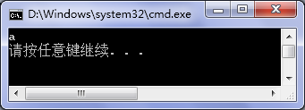
初始化一维数组
数组元素初始化的方式有两种，一种是对单个元素逐一赋值，另一种是使用聚合方式赋值。
1．单一数组元素赋值
a[0]=0就是对单一数组元素赋值，也可以通过变量控制下标的方式进行赋值，例如：
#include "stdafx.h"
#include <iostream>
using namespace std;
void main()
{
char a[3]; //定义一个字符型数组
a[0]='a'; //给第0个元素赋字符a
a[2]='c'; //给第2个元素赋字符c
int i=0;
cout << a[i] << endl;
程序运行结果如图10.1所示。
图10.1 单一数组元素赋值

Slide 5
2．聚合方法赋值
数组不仅可以逐一对数组元素赋值，还可以通过大括号进行多个元素的赋值。例如：
int a[12]={1,2,3,4,5,6,7,,8,9,10,11,12};
或
int a[]={1,2,3,4,5,6,7,,8,9,10,11,12}; //编译器能够获得数组元素个数
或
int a[12]={1,2,3,4,5,6,7}; //前7个元素被赋值，后面5个元素的值默认用0填充
下面通过实例来看一下如何为一维数组的数组元素赋值。
【例10.1】 一维数组赋值。
#include "stdafx.h"
#include <iostream>
using namespace std;
void main()
{
int i,a[10];
for(i=0;i<10;i++) //利用循环，分别为10个元素赋值
a[i]=i;
for(i=0;i<10;i++) //将数组中的10个元素输出到显示设备
cout << a[i] << endl;
}

Slide 6
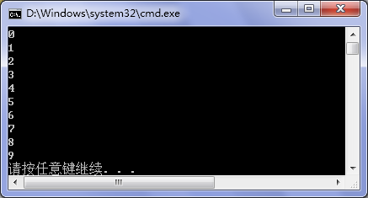
程序运行结果如图10.2所示。
图10.2 一维数组赋值
程序实现通过for循环将int a[10]定义的数组中的每个元素赋值，然后再循环通过cout函数将数组中的元素值输出到显示设备。

Slide 7
Thank you
还有什么疑问可以到www.mrbccd.com提出
也可以发送邮件到 mingrisoft@mingrisoft.com

